Slide 1




Groupe de la Banque mondiale (GBM) Mozambique : Cadre de partenariat-pays (CPF) 2023-2027 Résumé de la note de cadrage Version publique Maputo, mai 2022

Slide 2
Introduction : qu'est-ce que le CPF, pourquoi les consultations et quelles sont les attentes
Le Cadre de partenariat-pays (CPF) pour le Mozambique est l'instrument directeur du soutien apporté par le Groupe de la Banque mondiale (GBM), y compris l'IFC et la MIGA, au Mozambique dans la poursuite de ses objectifs de développement.
Le CPF définit les objectifs et les résultats attendus du partenariat entre le GBM et le gouvernement du Mozambique sur une période donnée (4 à 5 ans).
Le CPF repose sur les éléments suivants : (i) les priorités définies par les plans de développement du pays (PQG, ENDE, etc.) ; (ii) un Diagnostic-pays systématique (SCD) de la Banque mondiale, ainsi que d'autres analyses et connaissances produites ; (iii) les enseignements tirés de la mise en œuvre des stratégies antérieures (CLR) et les avantages comparatifs de la Banque mondiale.
Le travail du GBM est axé sur l'élimination de l'extrême pauvreté et la réduction des inégalités.
Le GBM élabore actuellement un CPF actualisé couvrant la période des exercices budgétaires 23-27.
Le nouveau CPF expose les aspirations et objectifs préliminaires du partenariat avec le Mozambique pour les cinq prochaines années.
Le présent document présente un résumé de la note de cadrage du CPF afin de recueillir des contributions sur les questions suivantes :
Approfondir la discussion sur chaque pilier de la stratégie et ses objectifs.
Définition des priorités et des instruments (y compris le financement), en tenant compte du contexte et des défis spécifiques de développement.
Définition des mécanismes de suivi du CPF (indicateurs)

Slide 3

Structure de la présentation
Vision du Groupe de la Banque mondiale sur les principaux défis stratégiques du pays
Principaux enseignements du CPF précédent (2017-2021)
Proposition initiale pour le CPF 2023-2027

Slide 4
Structure de la présentation
Vision du Groupe de la Banque mondiale sur les principaux défis stratégiques du pays
Principaux enseignements du CPF précédent (2017-2021)
Proposition initiale pour le CPF 2023-2027

Slide 5
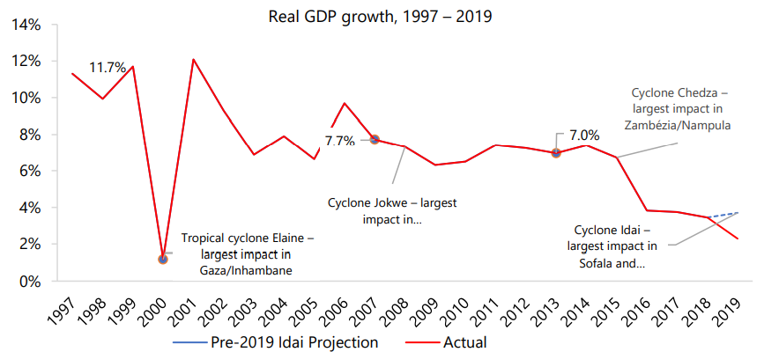
Contexte national : défis et opportunités de développement
Contexte de développement. Le Mozambique demeure un pays à faible revenu (LIC) malgré ses vastes ressources naturelles et sa situation géographique favorable. La majeure partie de la population vit dans l'extrême pauvreté, les inégalités sont élevées, l'Indice du capital humain figure parmi les plus faibles au monde et les taux de fécondité sont comparativement élevés.
Ces défis de développement sont aggravés par une fragilité structurelle et une forte exposition aux risques climatiques et sanitaires – dont, plus récemment, deux cyclones majeurs en 2019 et la pandémie de Covid-19.
Fragilité structurelle. La fragilité profondément enracinée du Mozambique découle de la faiblesse de ses institutions, qui remonte à des causes historiques et géographiques et s'est manifestée par des cycles récurrents de conflit et de violence. Les inégalités et la pauvreté renforcent la fragilité et sont renforcées par elle. L'insurrection à Cabo Delgado en est la manifestation la plus récente.

Slide 6

Contexte national : défis et opportunités de développement
Transformation économique et spatiale très limitée au cours des dernières décennies. Jusqu'en 2019, environ 70,1 % de la main-d'œuvre travaillait encore dans l'agriculture (de subsistance). La transformation spatiale s'est récemment accentuée, mais près de 60 % de la population vit toujours en zone rurale – signe d'un processus de migration lent malgré l'écart de revenu important entre les zones rurales et urbaines.
L'arrivée du gaz naturel offre une occasion de transformation économique, mais celle-ci ne sera pas automatique. Le PIB réel pourrait être 1,63 fois plus élevé d'ici 2033 dans un scénario optimiste, et même en cas de retard dans la mise en œuvre du projet Mamba, le PIB réel serait supérieur de 60 % à ce qu'il serait sans production de GNL. Cela porterait le PIB par habitant à près de 1 000 USD d'ici 2033 (contre 485 USD estimés pour 2020).

Slide 7
Contexte national : défis et opportunités de développement
Évolutions économiques récentes. La situation macroéconomique à court terme est stable, mais la croissance a stagné ces dernières années. Le pays présente un risque élevé de surendettement, mais la dette est jugée soutenable dans une perspective prospective, compte tenu des recettes potentielles du GNL.
Les perspectives de croissance à moyen et long terme sont positives, mais soumises à des risques considérables, notamment une nouvelle vague de Covid-19, de nouveaux chocs climatiques, la résurgence du conflit dans le Nord et les effets de la guerre en Ukraine.
Les risques macroéconomiques et leur incidence sur la pauvreté sont considérables (inflation, taux d'intérêt, pression budgétaire et aggravation du déficit de la balance commerciale). Les effets sur la pauvreté seront directs (prix des denrées alimentaires et des carburants) et indirects (création d'emplois), mais devraient se manifester différemment dans les zones urbaines et rurales et selon les différents niveaux de pauvreté.

Slide 8
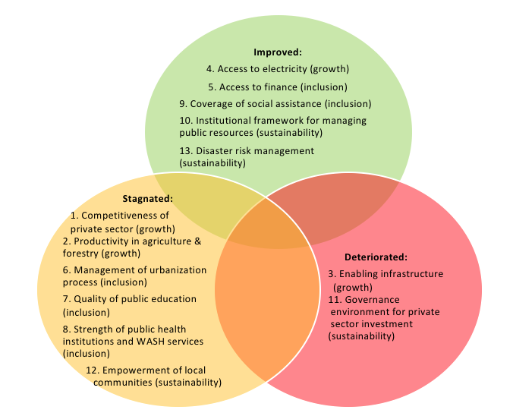
Diagnostic-pays systématique (SCD) de la Banque mondiale et recommandations – Résumé
Diagnostic-pays systématique (SCD) de la Banque mondiale selon les objectifs définis en 2016
L'actualisation du SCD du Mozambique a conclu que, dans l'ensemble, les principaux défis du pays demeurent inchangés par rapport au diagnostic précédent (2016).
Pour accélérer le développement, le Mozambique doit s'engager sur une trajectoire de développement plus inclusive, durable et résiliente (GRID).
Une croissance accélérée est importante, mais il est nécessaire de revoir le modèle pour le rendre plus inclusif. Cela exigera une transformation structurelle accélérée, des investissements accrus et de meilleure qualité dans la population, ainsi qu'une réforme des institutions centrales afin d'améliorer l'efficacité de l'État et la gouvernance – renforçant la capacité du pays à faire face aux risques climatiques et sanitaires et à prévenir les conflits et la violence.
Les réformes et politiques nécessaires pour atteindre ces objectifs ont été recensées dans l'actualisation du SCD à partir d'études récentes du GBM.

Slide 9
Structure de la présentation
Vision du Groupe de la Banque mondiale sur les principaux défis stratégiques du pays
Principaux enseignements du CPF précédent (2017-2021)
Proposition initiale pour le CPF 2023-2027

Slide 10
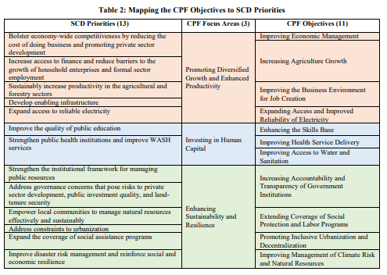
CPF EB2017-2021 : principales caractéristiques
Un contexte dans lequel la croissance rapide des années précédentes avait pris fin. La prise de conscience que l'effet de la croissance sur la réduction de la pauvreté avait été moindre que nécessaire.
Le choc de la dette cachée a réduit la confiance dans le pays, faisant baisser les investissements.
Le CPF EB17-EB21 avait pour objectif global d'aider le Mozambique à « parvenir à une croissance inclusive en favorisant l'emploi et en améliorant durablement la productivité ».
Le programme comportait 3 axes prioritaires : (i) Promouvoir une croissance diversifiée et une productivité renforcée, (ii) Investir dans le capital humain et (iii) Renforcer la durabilité et la résilience.
Le portefeuille de la Banque mondiale est passé de 1,6 milliard de dollars US au départ à environ 2,9 milliards de dollars US d'engagements sur l'ensemble de la période du CPF.
En outre : 700 millions de dollars US pour la prévention des conflits et de la violence (EB 2022) par l'intermédiaire de
Les investissements de l'IFC et de la MIGA dans le secteur privé, axés sur des projets transformateurs de création d'emplois et de réduction de la pauvreté.

Slide 11
CPF EB2017-2021 : principales caractéristiques
Accent mis sur les régions et les secteurs où se concentrent les pauvres.
Les opérations d'agriculture de subsistance devraient passer de 6 % dans le CPF précédent à 20 %.
Environ 30 % du portefeuille a été consacré à l'agriculture et aux zones rurales (contre 6 % au cours du cycle précédent).
Une grande partie des ressources a été consacrée aux investissements dans les infrastructures, en particulier dans les zones rurales et la reconstruction post-cyclone.
Adoption d'une approche intégrative, regroupant les investissements dans les infrastructures et la protection sociale.
Priorisation des réponses à Cabo Delgado (EB 2022).
Accent mis sur l'amélioration de la capacité de gestion macroéconomique, en particulier la gestion de la dette, des risques budgétaires et de l'investissement public.
Le CPF précédent a accordé une grande priorité aux études permettant de mieux comprendre les défis du pays, telles que le Diagnostic du secteur privé du pays, le Mémorandum économique du pays, la Revue urbaine et le Diagnostic des revenus ruraux, entre autres.
Une étude sur les impacts du changement climatique (CCDR), une actualisation de l'étude sur la pauvreté (Poverty Assessment) et une analyse détaillée de la question du genre (Gender Assessment) sont en cours.
Allocation finale

Slide 12
CPF EB2017-2021 : résultats
Le CPF EB17-EB21 a été préparé et mis en œuvre dans un contexte économique défavorable. Sa mise en œuvre a néanmoins été modérément satisfaisante.
Le CPF a atteint à 100 % l'un de ses neuf objectifs stratégiques (SO) ; six ont été en grande partie atteints et deux « partiellement atteints ».
Focus Area /Strategic Objective |  | Classification
Domaine prioritaire 1 : | Promote diversified growth and enhanced productivity – Moderately Satisfactory
Objective 1: Improved economic management |  | En grande partie atteint
Objective 2: Increase in Agricultural Income and Increase in Land Security |  | En grande partie atteint
Objective 3: Improve the Business Environment for Job Creation |  | Partiellement atteint
Objective 4: Expand Access and Improve Electricity Reliability |  | Atteint
Domaine prioritaire 2 : | Investir dans le capital humain – Modérément satisfaisant
Objective 5: Improve the Competency Base |  | En grande partie atteintacheived
Objective 6: Improve Health Service Delivery |  | En grande partie atteintacheived
Objective 7: Improve Access to Water and Sanitation |  | En grande partie atteint
Domaine prioritaire 3 : | Strengthening Sustainability and Resilience - Moderately Satisfactory
Objective 8: Support for Recovery and Resilience |  | En grande partie atteint
Objective9: Promote Inclusive Urbanization and Decentralization |  | Partiellement atteint
La classification des objectifs suit les catégories « atteint », « en grande partie atteint », « partiellement atteint » et « non atteint », selon le niveau de réalisation des indicateurs et l'existence de preuves qualitatives.

Slide 13
CPF EB2017-2021 : enseignements tirés
Importance d'un alignement solide sur les objectifs du gouvernement, du recours à des ressources additionnelles, de l'utilisation d'une série d'instruments de financement et d'autres dispositifs (financement supplémentaire).
Souplesse permettant d'ajuster rapidement le programme aux réalités changeantes et aux nouvelles priorités du gouvernement.
Soutien continu à la réponse aux crises, à la préparation et à la prévention, comme l'illustre l'accent mis par le CPF précédent sur la reprise et la résilience – dans lequel le GBM a mobilisé son expertise technique et sa capacité de mobilisation de ressources pour accroître les capacités de réponse et investir dans la prévention.
Pauvreté et agriculture. Bien que le soutien à la productivité agricole et au développement rural représente jusqu'à 30 % de l'allocation financière globale de la Banque mondiale, il semble n'avoir contribué que de façon marginale à l'augmentation de la productivité agricole globale et, partant, à la réduction de la pauvreté.
Un accent renouvelé sur le renforcement institutionnel et les réformes économiques pourrait accroître l'impact du futur CPF, ce qui impliquerait de réintroduire des opérations d'appui budgétaire combinées à une assistance technique et à des études – complétées au besoin par d'autres instruments de financement.

Slide 14
Structure de la présentation
Vision du Groupe de la Banque mondiale sur les principaux défis stratégiques du pays
Principaux enseignements du CPF précédent (2017-2021)
Proposition initiale pour le CPF 2023-2027

Slide 15
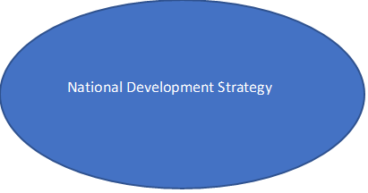
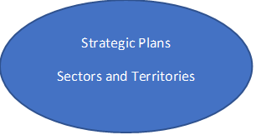
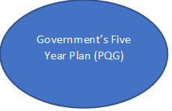
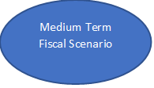
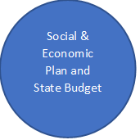
Programme du gouvernement et stratégie à moyen terme (1-2)
Le gouvernement du Mozambique élabore une Stratégie nationale de développement (ENDE) pour 2015-2030. Suivant le cadre défini dans cette stratégie, le gouvernement définit ensuite des plans de développement sectoriels et territoriaux ; les plans quinquennaux correspondants ; le scénario budgétaire à moyen terme et le plan social, économique et budgétaire de l'État.
ENDE : 2022-2042. Vision : « Élever le niveau de vie de la population par la transformation structurelle de l'économie, d'une économie primaire vers une économie industrialisée et de services ». Nouveaux axes prioritaires proposés : (i) transformation économique, (ii) transformation sociale, (iii) gouvernance et (iv) environnement et économie circulaire.
Le Programme quinquennal du gouvernement (PQG) 2020-2024 restera le principal guide des interventions et stratégies gouvernementales en 2023-24. Un nouveau PQG devrait être élaboré après les élections nationales de 2024. Le gouvernement a élaboré une Stratégie de prévention des conflits et de la violence dans le cadre du processus visant à garantir l'éligibilité à l'Allocation pour la prévention et la résilience (PRA, Prevention and Resilience Allocation) au titre de l'IDA19.
Le gouvernement dispose également d'une stratégie solide pour le secteur de l'énergie. La Stratégie énergétique pour la période 2015-2024 vise à : (i) accroître les infrastructures et la production d'énergie pour les marchés locaux et les exportations d'énergie (gaz et électricité) ; (ii) porter l'accès local à l'électricité de 25 % en 2015 à 62 % d'ici la fin de 2024, ce qui devrait donner une impulsion majeure au développement économique et social du pays.
Le gouvernement a approuvé la Stratégie nationale d'adaptation au changement climatique et d'atténuation de ses effets, qui fournit le cadre général d'action pour orienter la planification et le développement résilients au climat. La révision en cours de l'ENDE offre l'occasion d'intégrer le changement climatique dans votre stratégie de développement.
Cadre de planification stratégique du Mozambique
Notes:
Desde o terceiro trimestre de 2021, o governo moçambicano tem vindo a rever a Estratégia Nacional de Desenvolvimento (ENDE) para 2015-2030.
O actual plano de desenvolvimento quinquenal é moldado em torno de três prioridades principais, três pilares e temas transversais.
O PQG 2020 - 2024 é orientado por três prioridades: (i) crescimento económico, produtividade, e criação de emprego; (ii) desenvolvimento do capital humano e justiça social; e (iii) gestão sustentável dos recursos naturais e ambientais.
Além disso, o programa é sustentado por três pilares: (i) democracia e coesão social, (ii) boa governação e descentralização; e (iii) cooperação internacional.
Por último, o PQG 2020-2024 presta especial atenção aos temas transversais: (a) jovens, mulheres e antigos combatentes; b) habitação e emprego; e c) agricultura, industrialização, e turismo como centrais para a modernização da economia.
O Programa também articula, os objectivos de alcançar o acesso universal até 2030 e o posicionamento de Moçambique como um centro regional de electricidade.
O Governo desenvolveu uma Estratégia de Prevenção de Conflitos e Violência, como parte do processo de assegurar a elegibilidade para a Alocação de Prevenção e Resiliência (PRA, Prevention and Resilience Allocation) ao abrigo do IDA19.
O objectivo desta Estratégia era delinear uma abordagem para o desenvolvimento da coesão nacional, abordando ao mesmo tempo algumas das principais queixas que têm estado no centro dos surtos e da recorrência de conflitos desde a independência.
Associado a esta Estratégia, o Governo também articulou um quadro de monitoria para a prevenção e a resiliência, compreendendo uma série de marcos que decorrem entre o AF21 e o AF23 que procuram abordar os principais desafios da fragilidade em todo o país.
Moçambique tornou-se o terceiro país a assegurar a elegibilidade para a PRA em Março de 2021, o que permitiu ao Governo ter acesso a um reforço do financiamento para evitar o início, a recorrência e a escalada de conflitos violentos.
Como parte do diálogo em torno da PRA o Governo solicitou apoio para a formulação da sua Estratégia Integrada de Desenvolvimento e Resiliência para o Norte.

Slide 16
Programme du gouvernement et stratégie à moyen terme (1-2)
Le gouvernement a également adopté un plan ambitieux d'amélioration de la gouvernance fondé sur le Rapport de diagnostic sur la transparence, la gouvernance et la corruption, à la suite de la crise de la dette cachée de 2016.
Les autorités ont pris plusieurs mesures pour contenir les dépenses publiques. Un solide programme de consolidation budgétaire a réduit le déficit primaire de 6 % à 2 % du PIB entre 2015 et 2018 et avait placé la dette publique sur une trajectoire décroissante.
La supervision des entreprises publiques a été renforcée. Seul le ministère de l'Économie et des Finances peut signer des garanties au nom du gouvernement, à condition de rester en deçà du plafond approuvé par le Parlement dans la loi de finances annuelle. En 2018, la gouvernance des entreprises publiques a également été renforcée par une nouvelle loi sur les entreprises publiques.
Des progrès substantiels ont été réalisés en matière de transparence budgétaire, avec la publication régulière de déclarations sur les risques budgétaires et de rapports complets sur la dette liée aux entreprises publiques et au GNL.
En 2020, une nouvelle loi globale sur les finances publiques a été adoptée, intégrant les entreprises publiques et les administrations infranationales dans le système budgétaire.
Des mesures de politique liées au climat et aux catastrophes sont mises en œuvre depuis 2010.
Le gouvernement a approuvé la Stratégie nationale d'adaptation au changement climatique et d'atténuation de ses effets, qui fournit le cadre général d'action pour orienter la planification et le développement résilients au climat.
Un Programme national complet de gestion des risques de catastrophe a été approuvé pour promouvoir le développement résilient du Mozambique par la prévention, la préparation, la réponse et le relèvement face aux catastrophes, ainsi que l'intégration de la gestion des risques de catastrophe (DRM) dans les finances publiques, les investissements et la planification du développement dans tous les secteurs.
Une étape clé de ce programme a été la création, la capitalisation et l'opérationnalisation d'un Fonds national de gestion des catastrophes ainsi que l'adoption et l'application de nouvelles normes visant la résilience climatique dans des secteurs clés (éducation, transport).

Slide 17
CPF 2023-2027 : aspirations et objectifs
HLO 1 : Des institutions plus inclusives
Objectif 1 :
Améliorer la gestion économique pour une création d'emplois durable et résiliente, une meilleure capacité de dépense et un risque souverain plus faible
Objectif 2 :
Accroître l'efficacité du secteur public pour une prestation de services meilleure et plus durable
et des politiques plus équitables
Objectif 3 :
Renforcer la coordination, les politiques et les capacités pour une meilleure préparation et une meilleure réponse aux catastrophes naturelles, aux pandémies et à d'autres chocs multidimensionnels
HLO2 : Augmentation de la création inclusive d'emplois
HLO3. Améliorer le capital humain et autonomiser les femmes
Objectif 4 :
Permettre une croissance durable de secteurs de ressources naturelles sélectionnés qui exploitent des avantages comparatifs régionaux et mondiaux
Objectif 5 du CPF :
Promouvoir la croissance de la productivité dans des industries à forte intensité de main-d'œuvre sélectionnées
Objectif 6 :
Étendre des services abordables, fiables et résilients au climat pour l'accès des plus défavorisés et accélérer une urbanisation durable et l'agglomération économique
Objectif 7 :
Améliorer les principaux résultats en matière de santé et d'éducation
Objectif 8 :
Accroître l'efficacité et la couverture effective des services sociaux intégrés et durables
Objectif 9 :
Meilleur accès aux services de prévention des grossesses chez les adolescentes et de promotion de la participation économique des femmes

Slide 18
Proposition de CPF 2023-2027 : objectifs et aspirations
Conformément aux enseignements du CLR, aux recommandations de l'actualisation du SCD et aux cibles gouvernementales définies dans le plan quinquennal 2020-24 et dans la révision en cours de la stratégie nationale de développement, le CPF proposé pour les EB2023-2027 vise à contribuer à la transition du Mozambique vers une trajectoire de croissance plus verte, plus résiliente et plus inclusive.
À cette fin, le CPF soutiendra les réformes et investissements du gouvernement susceptibles de contribuer aux résultats de haut niveau suivants :
Résultat 1 : Des institutions plus inclusives grâce à (i) une meilleure gestion macroéconomique pour une meilleure capacité de dépense et un risque souverain plus faible ; (ii) l'accroissement de l'efficacité du secteur public ; et (iii) le renforcement de la préparation et de la réponse aux chocs multidimensionnels.
Résultat 2 : Une création d'emplois inclusive accrue (accélération du processus de transformation structurelle), ce qui requiert à son tour (i) de permettre une croissance durable dans des secteurs de ressources naturelles sélectionnés ; (ii) de promouvoir la croissance de la productivité dans des industries intensives sélectionnées ; et (iii) l'expansion des services d'infrastructure et d'urbanisation.
Résultat 3 : Améliorer l'accumulation de capital humain et l'autonomisation des femmes grâce à (i) de meilleurs résultats en santé et en éducation ; (ii) une couverture plus efficace et efficiente des services sociaux intégrés et durables ; et (iii) un meilleur accès aux services de prévention des grossesses chez les adolescentes et de promotion de la participation économique des femmes.

Slide 19
Programme du gouvernement, priorités du SCD et CPF 2023-2027
Priorités SCD du GBM
Objectifs CPF du GBM
Programmes du GOUVERNEMENT
(Piliers de l'ENDE)
PRIORITÉS DE L'ACTUALISATION DU SCD DE LA BM
OBJECTIFS DU CPF DU GBM
OBJECTIFS DE HAUT NIVEAU (HLO)
IMPACT
Un fardeau de la dette élevé, un cadre macro-budgétaire fragile et d'autres risques défavorables exposent l'économie à l'instabilité macroéconomique et minent la confiance des investisseurs.
1. Améliorer la gestion économique pour la création d'emplois durables et résilients, une meilleure capacité d'exécution et un risque souverain plus faible
2. Accroître l'efficacité du secteur public pour une prestation de services inclusive et transparente et des politiques plus durables, résilientes et équitables
3. Renforcer la coordination, les politiques et les capacités pour une meilleure préparation et une meilleure réponse aux catastrophes naturelles, aux désastres et à d'autres chocs multidimensionnels
HLO 1 : Des institutions inclusives
Gouvernance
Une faible transparence, un environnement de données déficient et une supervision et une responsabilité insuffisantes de la gestion des finances publiques et des entreprises publiques minent l'efficience et l'efficacité des ressources publiques.
Les deux objectifs jumeaux de la Banque mondiale (dans le contexte de la fragilité, des conflits et de la violence)
HLO 2 : Accroître la création inclusive d'emplois
Un processus de décentralisation lent, déséquilibré et insuffisamment financé rend difficile la délégation de pouvoirs aux administrations locales.
4. Permettre une croissance durable de secteurs de ressources naturelles sélectionnés en exploitant les avantages comparatifs régionaux et mondiaux
5. Promouvoir la croissance de la productivité dans des industries à forte intensité de main-d'œuvre sélectionnées
6. Étendre des services accessibles, fiables et résilients au climat afin d'améliorer l'accès des plus défavorisés, renforcer l'urbanisation durable et l'agglomération économique
Les conditions de formation, de réglementation et de marché essentielles à la croissance, à la diversification et à la création d'emplois du secteur privé sont sous-développées.
Transformation économique
Environnement/Ressources naturelles (économie circulaire)
Les défaillances de marchés clés, dont certaines sont induites par les politiques, affectent la productivité, la commercialisation et la gestion des risques.
HLO3 : Améliorer le capital humain et l'autonomisation des femmes
7. Améliorer durablement les principaux résultats en matière de santé et d'éducation
8. Accroître l'efficacité et la couverture effective des services sociaux intégrés et durables
9. Améliorer l'accès aux services de prévention des grossesses chez les adolescentes et de promotion de la participation des femmes
Une responsabilité limitée et des incitations fondées sur la performance ainsi qu'une mauvaise coordination institutionnelle limitent l'efficacité et l'efficience de la prestation de services et de la formation du capital humain.
Transformation sociale

Slide 20
Mise en œuvre du CPF 2023-2027 : priorisation
Au cours des 12 à 24 prochains mois, le CPF accordera la priorité aux réformes et investissements susceptibles de protéger les perspectives de croissance du pays. À moyen terme, le CPF privilégiera certaines réformes et investissements transformateurs susceptibles d'enclencher une croissance plus verte et plus inclusive.
Pour faire face aux vents contraires d'une économie mondiale difficile, le CPF privilégiera les activités qui préservent davantage la stabilité macroéconomique, améliorent la préparation aux chocs climatiques et garantissent la stabilité et la sécurité dans le Nord, tout en maintenant l'accent sur la prévention des crises, la réponse et la résilience, sur la base de l'Allocation pour la prévention et la résilience.
Le CPF aidera également le gouvernement à débloquer des investissements privés supplémentaires et des gains de productivité potentiels susceptibles d'accélérer la croissance économique et l'inclusion à court terme.
Pour libérer une croissance plus verte et plus inclusive, le CPF privilégiera les activités qui (i) permettent l'exploitation d'une ressource naturelle tout en renforçant la gestion des ressources naturelles – orientant progressivement le pays vers une trajectoire bas carbone (intégrant la recommandation du Rapport sur le changement climatique et le développement (à paraître prochainement)) – et (ii) accélèrent le processus de transformation structurelle (économique et spatiale), notamment par la modernisation de l'agriculture et une meilleure gestion du processus d'urbanisation.

Slide 21
Mise en œuvre du CPF 2023-2027 : priorisation
Les réformes accorderont la priorité aux industries identifiées par l'IFC dans sa Stratégie EB22-26 afin de maximiser la mobilisation de capitaux privés. Les priorités finales seront toutefois choisies sur la base de consultations supplémentaires avec le gouvernement.
Les engagements du pays en matière d'objectifs et de réformes pour la prévention des conflits et de la violence (PRA) constituent l'un des fondements du prochain CPF.
En complément du portefeuille actuel non décaissé, le pipeline proposé remettra l'accent sur l'appui budgétaire – avec une éventuelle série de trois Opérations de politique de développement (DPO) à l'étude.
Cet accent s'appuie sur (i) l'intérêt renouvelé pour les réformes gouvernementales et (ii) le récent accord entre le FMI et le gouvernement au titre de la Facilité élargie de crédit (FEC) pour 2022-2025.
Le nouveau CPF renforcera également les opérations définies sur une base spatiale.
Durant la mise en œuvre du CPF, des efforts seront déployés pour exécuter efficacement le portefeuille de la Banque mondiale.
Le nouveau CPF s'attachera à privilégier un nombre réduit de projets, de plus grande valeur et aux objectifs multisectoriels.
Les thèmes pertinents (transversaux) seront notamment le climat, le genre, l'engagement citoyen et la collaboration public-privé.
Le CPF tiendra également compte des opportunités ouvertes par les accords commerciaux régionaux, en particulier la Zone de libre-échange continentale africaine.

Slide 22
Ressources potentiellement disponibles
Le nouveau CPF héritera d'un portefeuille de 34 projets (au 22 février), totalisant environ 4,1 milliards de dollars US, dont 74 % n'avaient pas été décaissés (au 22 février).
15 projets (environ 30 % du portefeuille actuel, correspondant à 1,4 milliard de dollars US) ont une date de fin antérieure à janvier 2025 (la moitié du cycle du CPF).
Environ 66 % du total des fonds non décaissés relèvent des secteurs du Développement durable (SD) et des Infrastructures (INFRA).
Nouvelle IDA PBA (estimée) : 1,7 milliard de dollars US
IDA – Guichet PRA (potentiel) : 700 millions de dollars US (IDA-20)
Investissements de l'IFC : la Stratégie de l'IFC prévoit des investissements pouvant atteindre 923 milliards de dollars US (scénario le plus optimiste)
(*) En supposant l'exécution du pipeline EB22. Valeurs approximatives

Slide 23
HLO 1 : Des institutions plus inclusives
Objectif 1 : Améliorer la gestion macroéconomique afin de faciliter une création d'emplois résiliente et durable, d'accroître la capacité d'investissement productif (public et privé) et de réduire le risque souverain.
Objectif 2 : Accroître l'efficacité du secteur public afin d'améliorer la qualité, la durabilité et l'équité des politiques publiques. Accent sur :
les fonctions essentielles de l'État – telles que l'amélioration de la gestion des finances publiques (PFM) et de la commande publique ;
le renforcement de la participation citoyenne et du contrôle externe ;
la décentralisation opérationnelle des dépenses de santé et d'éducation.
L'accent sera également mis sur l'accroissement de la transparence et de l'accès à l'information.
Objectif 3 : Renforcer la coordination des politiques ainsi que la capacité de préparation et de réponse du gouvernement aux catastrophes naturelles et à d'autres chocs multidimensionnels. La gestion des risques de catastrophe (DRM) a été un domaine aux résultats exemplaires dans le CPF précédent. Un accent accru sur la prévention/préparation est proposé, en particulier en ce qui concerne les risques de conflit et de violence.

Slide 24
HLO 2 : Accroître la création inclusive d'emplois
Objectif 4 : Permettre la croissance durable de secteurs de ressources naturelles sélectionnés, en exploitant les avantages comparatifs régionaux et mondiaux. Trois objectifs intermédiaires :
Renforcer la durabilité des investissements dans les secteurs du gaz naturel et des mines en remédiant aux externalités négatives du secteur et en exploitant les retombées positives
Accroître la productivité agricole
Renforcer la gestion des ressources naturelles et libérer les investissements privés dans le secteur vert, y compris l'écotourisme, la pêche et la sylviculture
Objectif 5 : Promouvoir la croissance de la productivité dans des industries à forte intensité de main-d'œuvre sélectionnées. Comment ? Services, PME, économies verte et bleue ; ciblage sectoriel et territorial ; maximiser les retombées des grands projets, notamment autour des corridors de transport, et informalité (expérimentation des politiques et évaluation d'impact).
Objectif 6 : Étendre des services abordables, fiables et résilients au climat afin d'améliorer l'accès des pauvres et de renforcer l'urbanisation durable et l'agglomération économique.
Alors que le portefeuille existant continue de financer des investissements d'infrastructure en zone rurale, les nouvelles activités mettront l'accent sur des investissements d'infrastructure susceptibles de soutenir la croissance, notamment dans les domaines de l'économie numérique et des routes.
Le prochain CPF accordera la priorité à la capacité du gouvernement à gérer le processus d'urbanisation tout en permettant la migration des zones rurales vers les zones urbaines. Malgré quelques réalisations positives lors du cycle précédent du CPF, le SCD a estimé que le processus de gestion de l'urbanisation est au point mort.

Slide 25
HLO 3 : Améliorer le capital humain et l'autonomisation des femmes
Objectif 7 : Améliorer les principaux résultats en matière d'éducation et de santé. Promouvoir des investissements budgétairement soutenables dans le capital humain, en mettant l'accent sur l'amélioration du rapport coût-bénéfice des dépenses publiques afin d'améliorer les principaux résultats en santé et en éducation. Un processus de décentralisation limité nuit à l'efficacité de la prestation des services de santé et d'éducation.
Objectif 8 : Accroître l'efficacité des dépenses et la couverture effective des services sociaux intégrés.
La prochaine Commission de la sécurité sociale renforcera le ciblage des programmes de protection sociale afin d'améliorer le rapport coût-bénéfice, notamment en encourageant la consolidation des politiques sociales, en assurant des mécanismes de premier niveau et des liens avec l'emploi et la participation à la population active, et en soutenant une stratégie nationale de protection sociale sensible aux chocs.
L'objectif principal est de créer une structure budgétairement soutenable pour l'intégration des politiques sociales en faveur de l'accumulation du capital humain et de la réduction de l'extrême pauvreté, tout en autonomisant les femmes et en garantissant la résilience aux chocs.
Objectif 9 : Améliorer l'accès aux services de prévention des grossesses chez les adolescentes et de promotion de la participation économique des femmes.
Le Mozambique présente le quatrième taux de fécondité le plus élevé chez les adolescentes et le dixième taux le plus élevé de mariage d'enfants au monde, et ces taux augmentent au lieu de diminuer, ce qui contribue au faible niveau de qualification et à la faible productivité des femmes dans

Slide 26
Merci !

